Slide 1




PopNotes Not Tutma Uygulaması
Flutter ile Mobil Programlamaya Giriş
www.youtube.com/BMderslerim
Hazırlayan : Karahan Sarıoğlu (1811404049)
Tarih : 03/06/2022
Sürüm : v1
Ders Yürütücüsü : Doç. Dr. İsmail KIRBAŞ

Slide 2
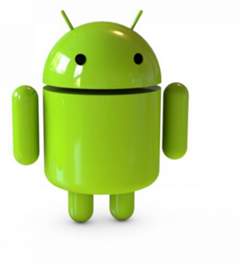
İÇİNDEKİLER
Uygulamanın Geliştirilme Amacı
Uygulama Hakkında
Uygulamanın Tasarım Dili Hakkında
Uygulamanın İşlevleri Nedir?
Uygulamada Kullanılan Paketler
Uygulamanın Çalışma Mantığı
Kaynaklar

Slide 3
Uygulama Hakkında
PopNotes, kısacası bir not alma uygulaması.
Kullanıcı deneyimi (UX) en iyi şekilde düşünülerek oluşturulan bir uygulama.
Canlı renkleri sayesinde not alma işlemini eğlenceli hale getiriyor.
Alışması ve anlaşılması son derece kolay.
Uygulama Flutter framework’ünde Dart dili ile yazıldı.
Google Play Store ve Amazon App Store’da yayınlanacak.*

Slide 4
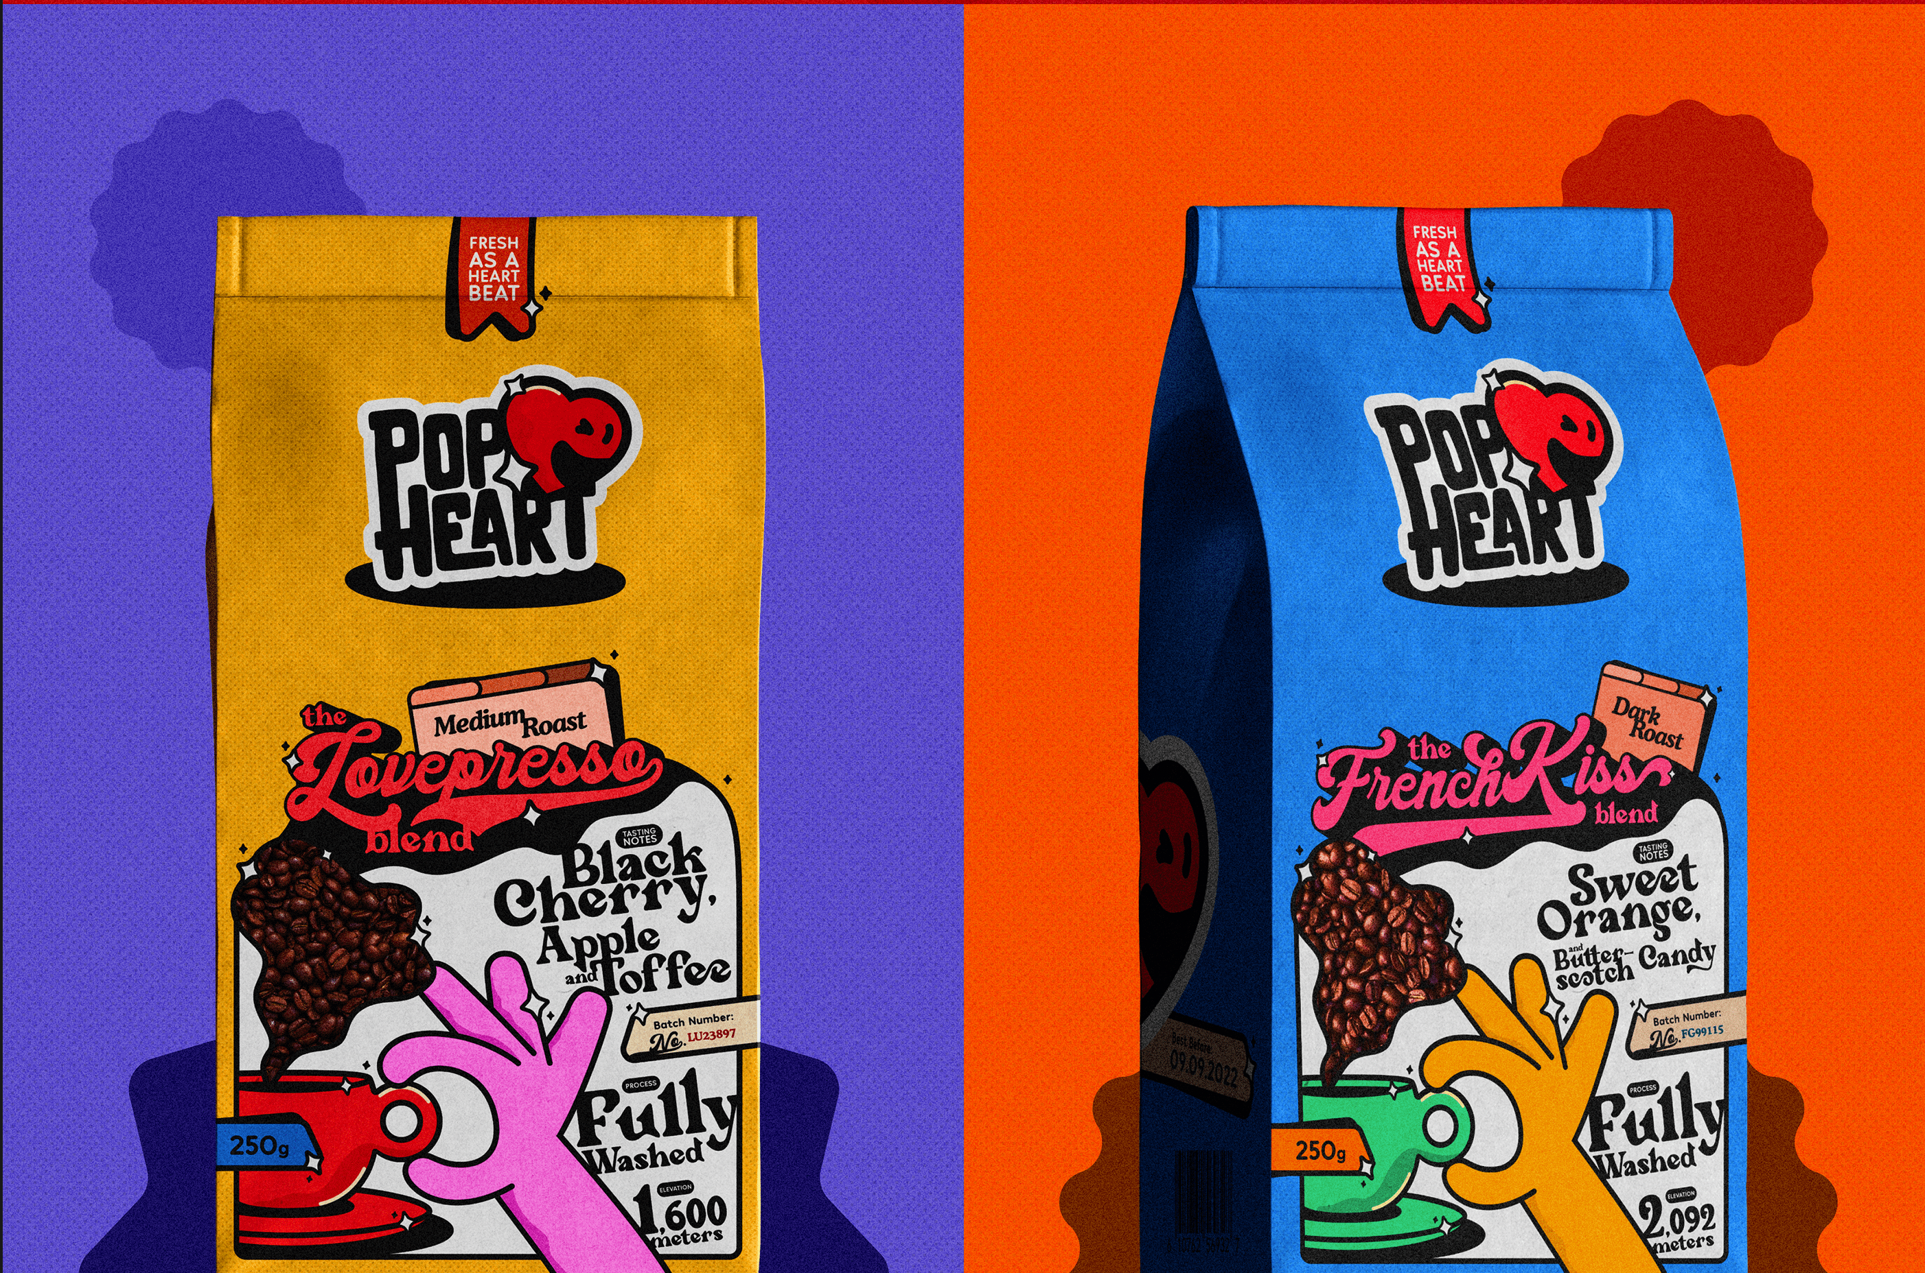
Uygulamanın Tasarım Dili Hakkında
Uygulamanın tasarım dili, aslında daha önceden kendi portfolyom için hazırladığım bir kahve markası branding’inden yola çıkılarak tasarlandı. PopHeart adlı bu markanın case study’sini Behance* üzerinden inceleyebilirsiniz. Bu markanın tasarım dili de Andy Warhol’un Pop Art diliyle oluşturduğu sanat eserleri ilham alınarak ortaya çıktı. PopHeart, şuan için Behance’te 274 görüntülenmeye ve 47 beğeniye sahip.

Slide 5

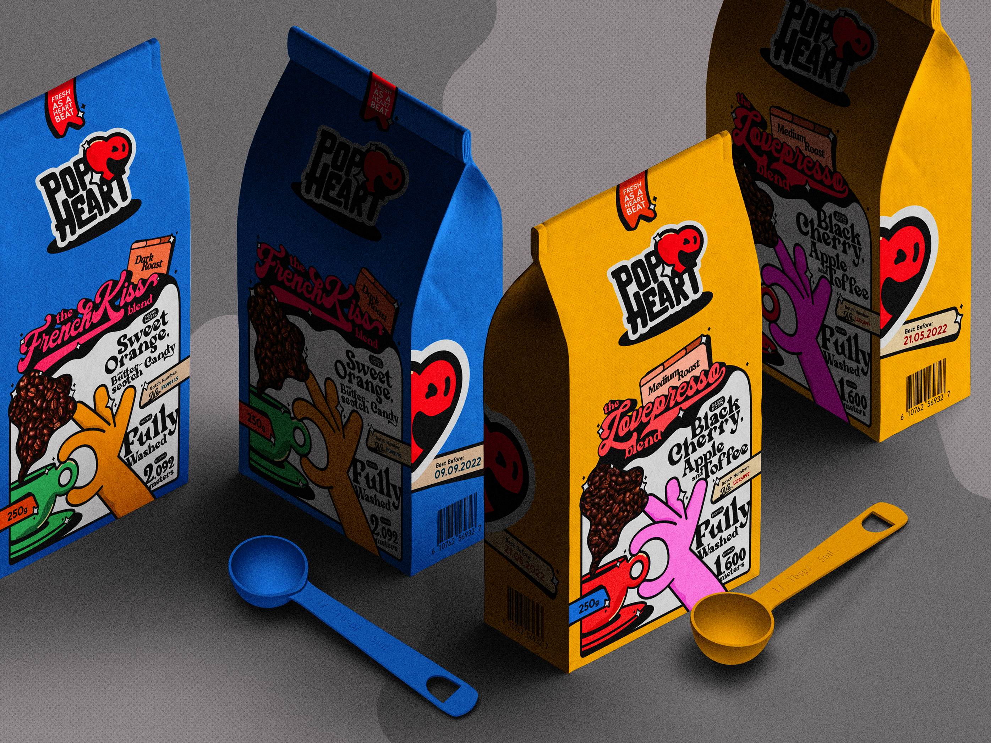
Uygulamanın Tasarım Dili Hakkında - 2

Slide 6
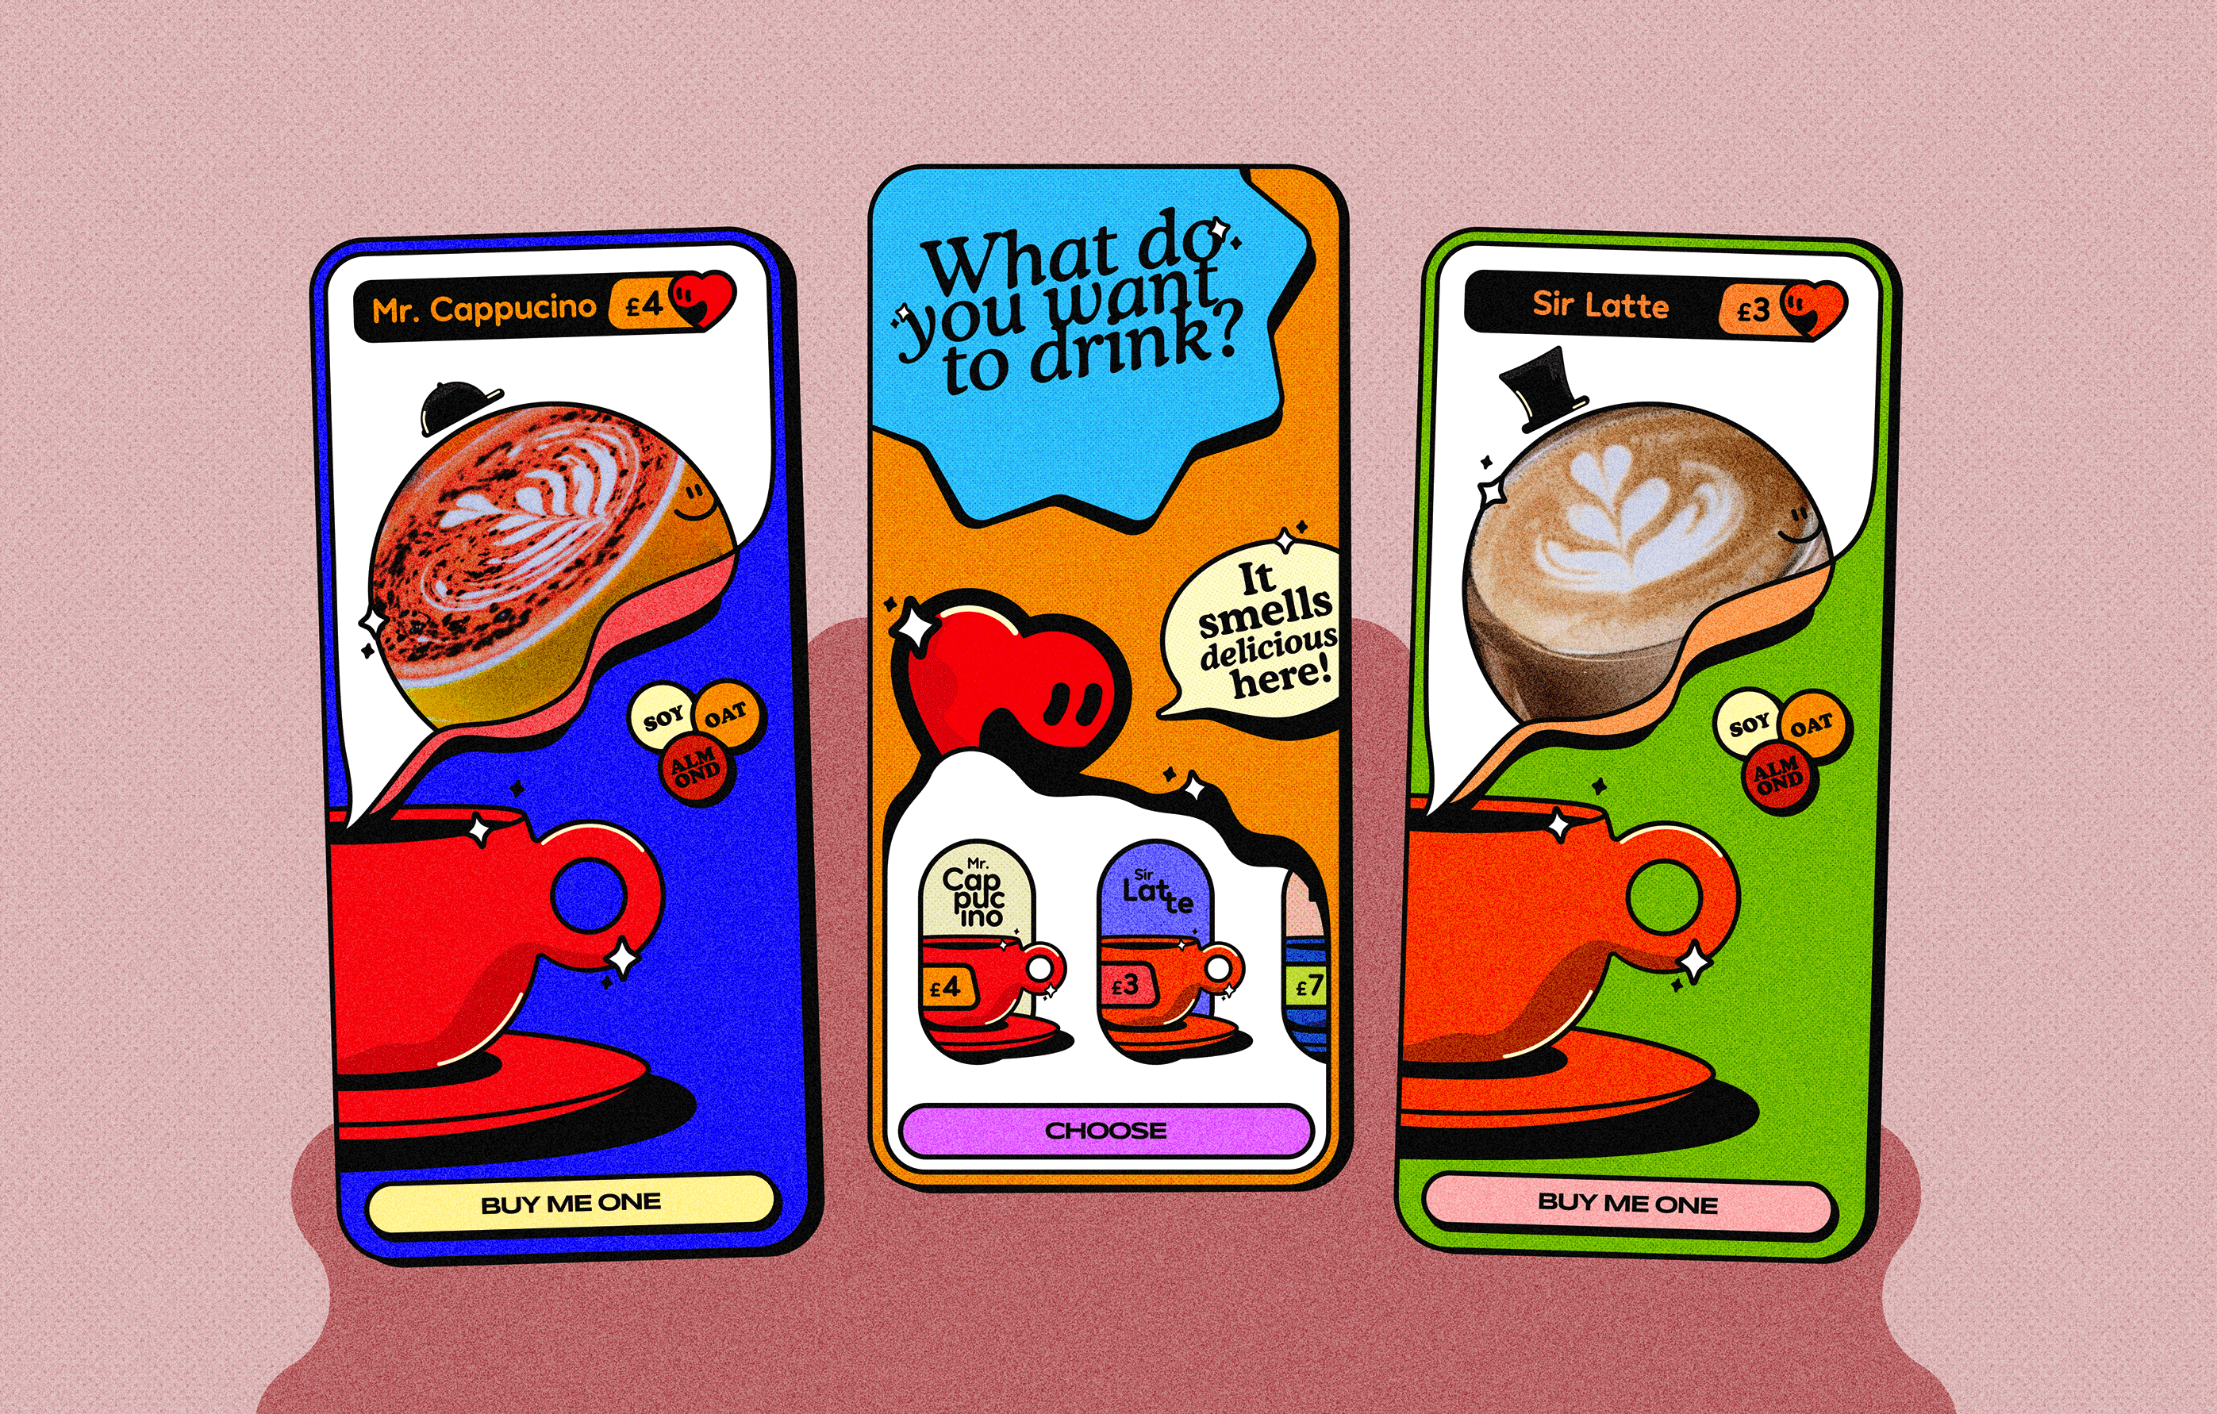
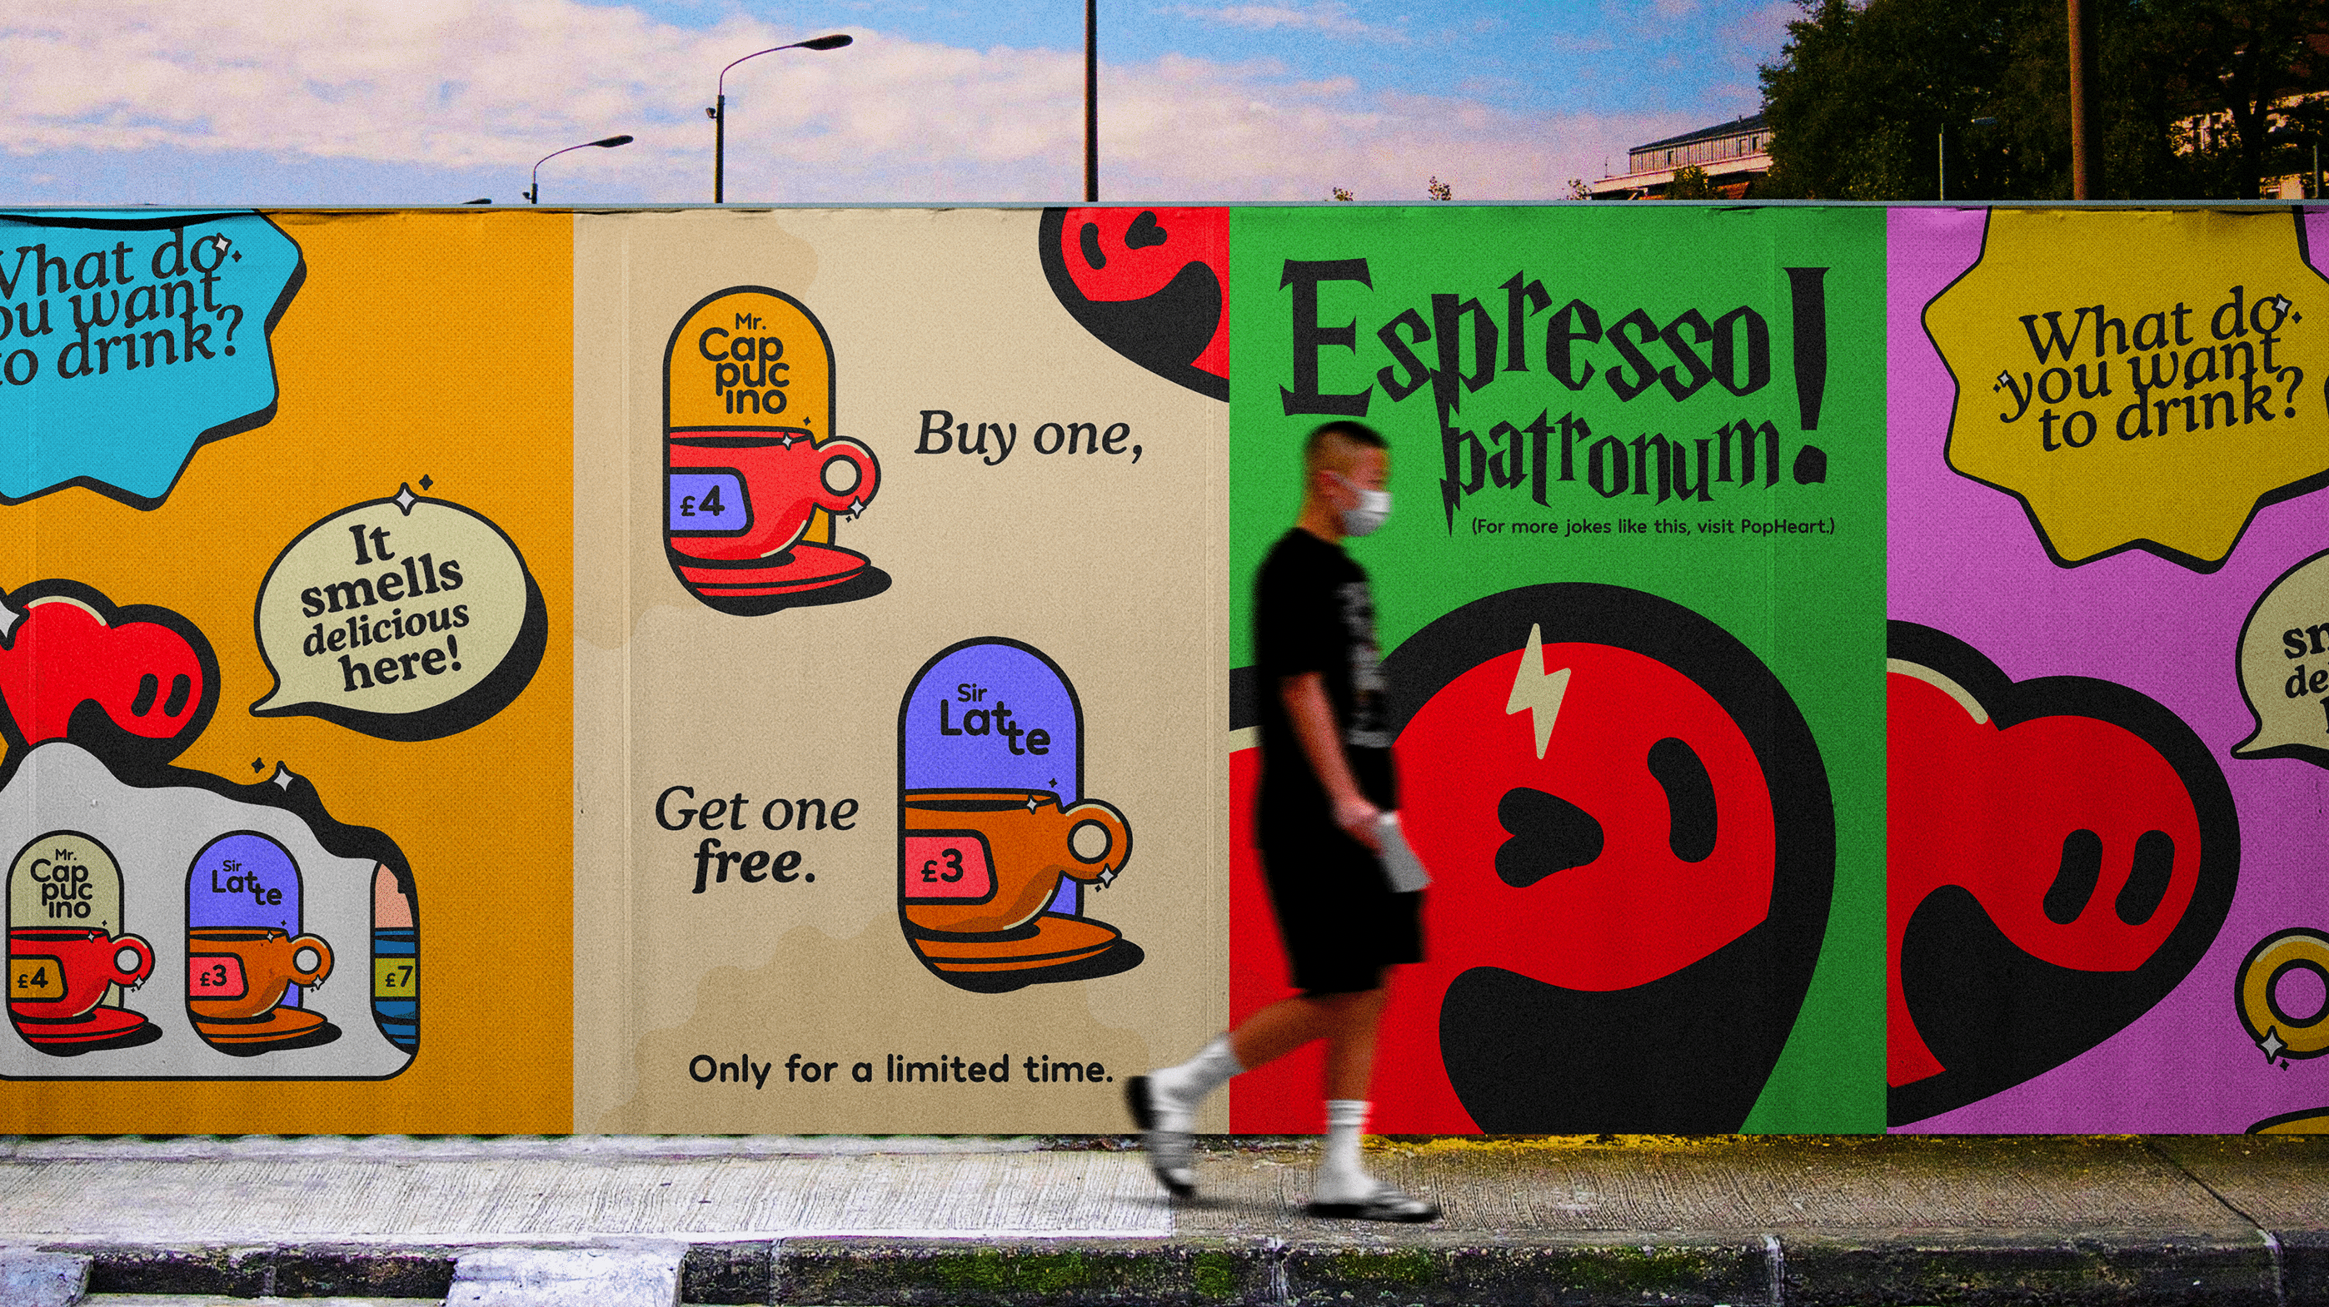
Uygulamanın Tasarım Dili Hakkında - 3

Slide 7
Uygulamanın İşlevleri Nelerdir?
Uygulama bir ana pencereden oluşuyor. Sağ alttaki floating action button sayesinde kullanıcı not ekleme bölümüne ulaşıyor. Not ekleme bölümünde notunu ekleyebiliyor veya işlemi iptal edebiliyor. Geri butonuyla ana sayfaya gelebiliyor.
Not oluşturduğunuzda aşağıda çıkan About butonu sayesinde benim hakkımdaki bilgilere ulaşabilirsiniz.
Yine notlarınız olduğu kısımda kolaylıkla notlarınızı düzenleyebilir ve silebilirsiniz.

Slide 8
Uygulamanın İşlevleri Nelerdir? - 2

Slide 9
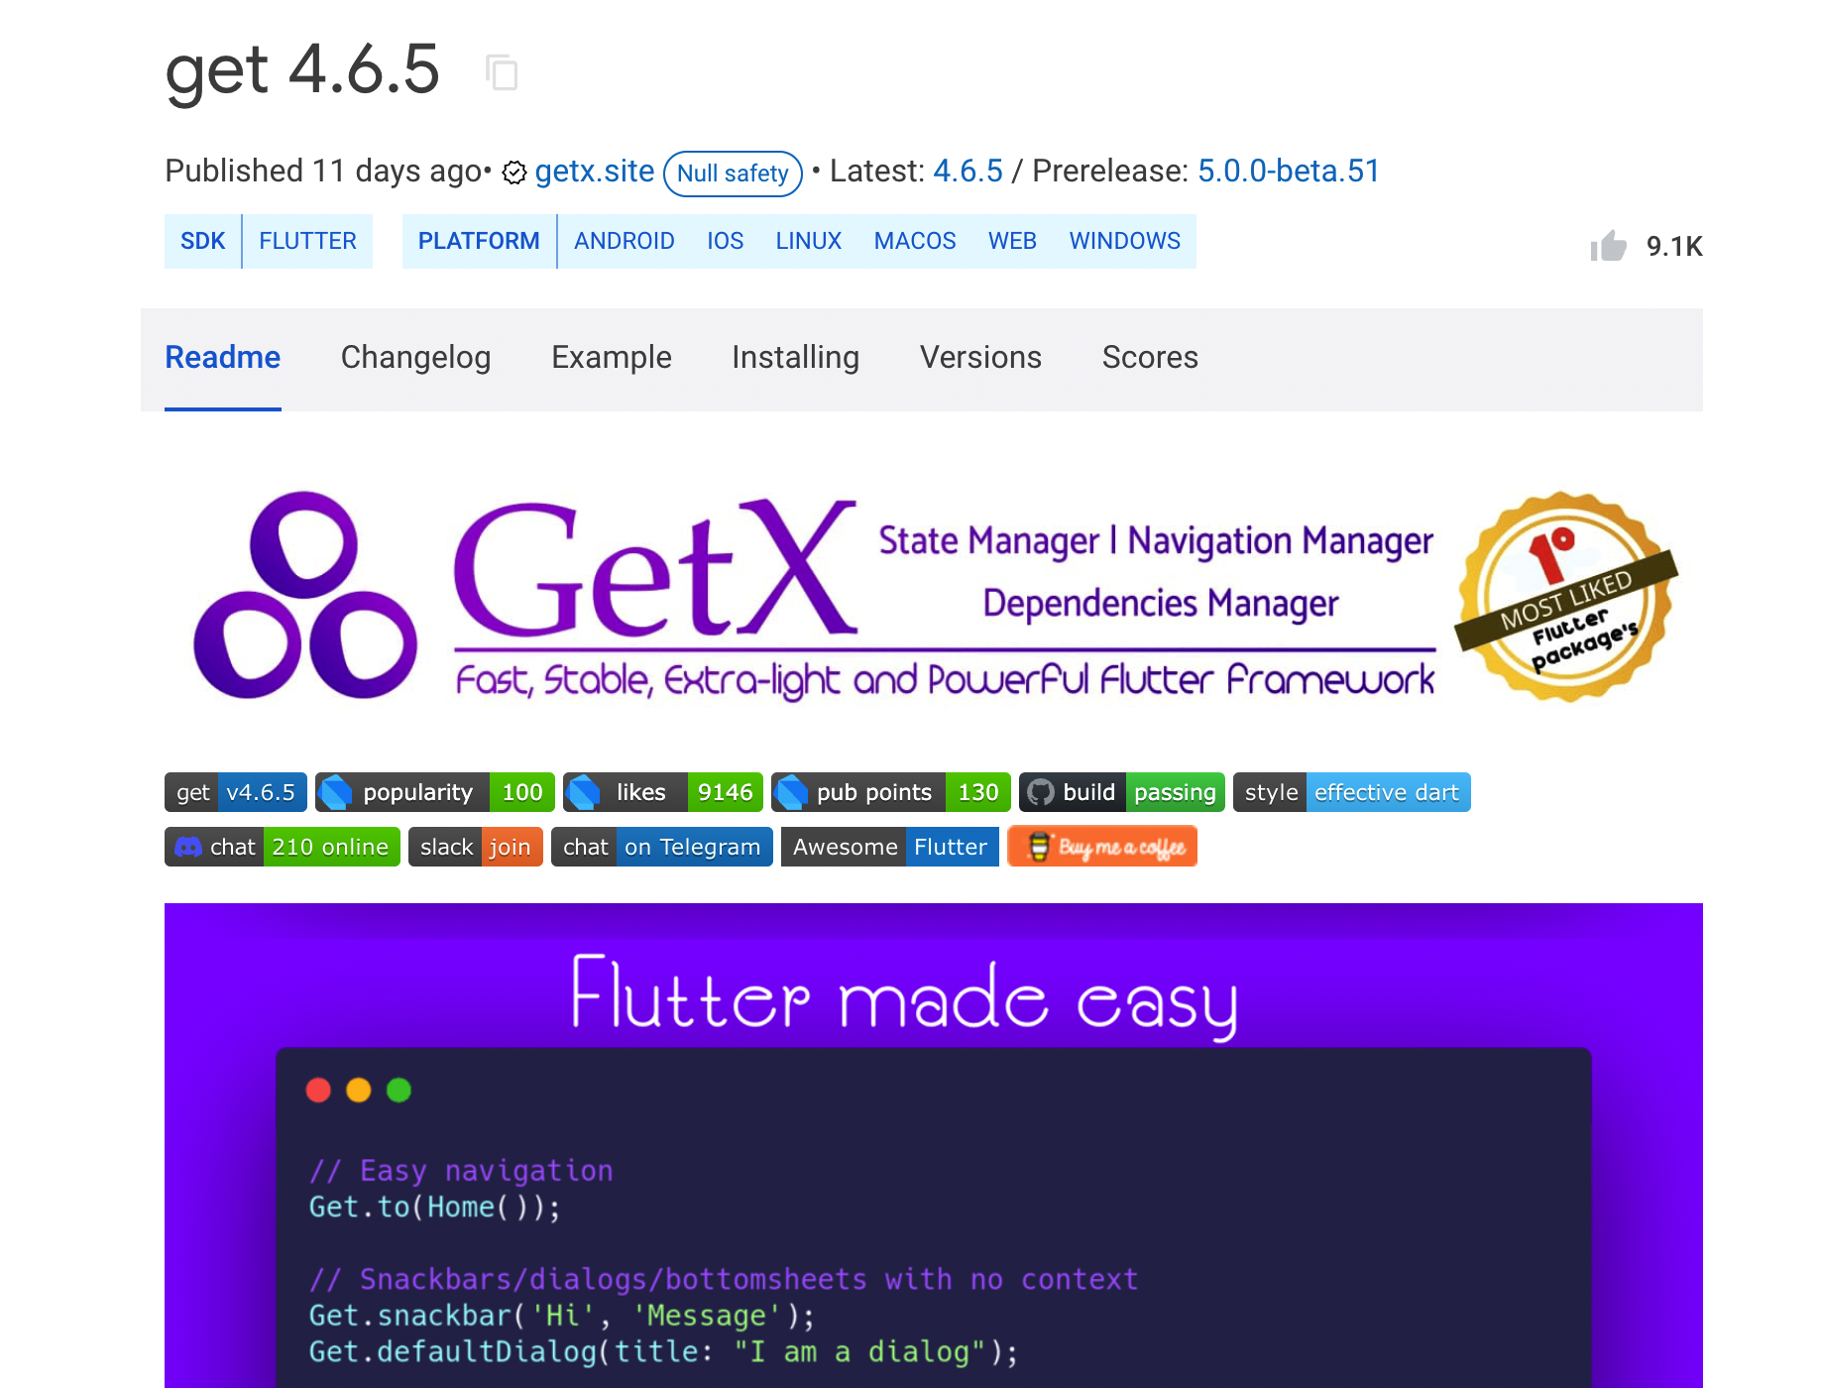
Uygulamada Kullanılan Paketler
GetX, geliştiricilere daha kolay ve performanslı bir şekilde state management, navigation manager, internationalization ve tema kullanımı olanağı sunuyor. Ve bu sunduklarının hem performanslı olmasını hem de kolay bir şekilde uygulanmasını da sağlıyor. Kolaylığı sayesinde geliştiricilerin kalbini kısa sürede kazanmıştır.

Slide 10
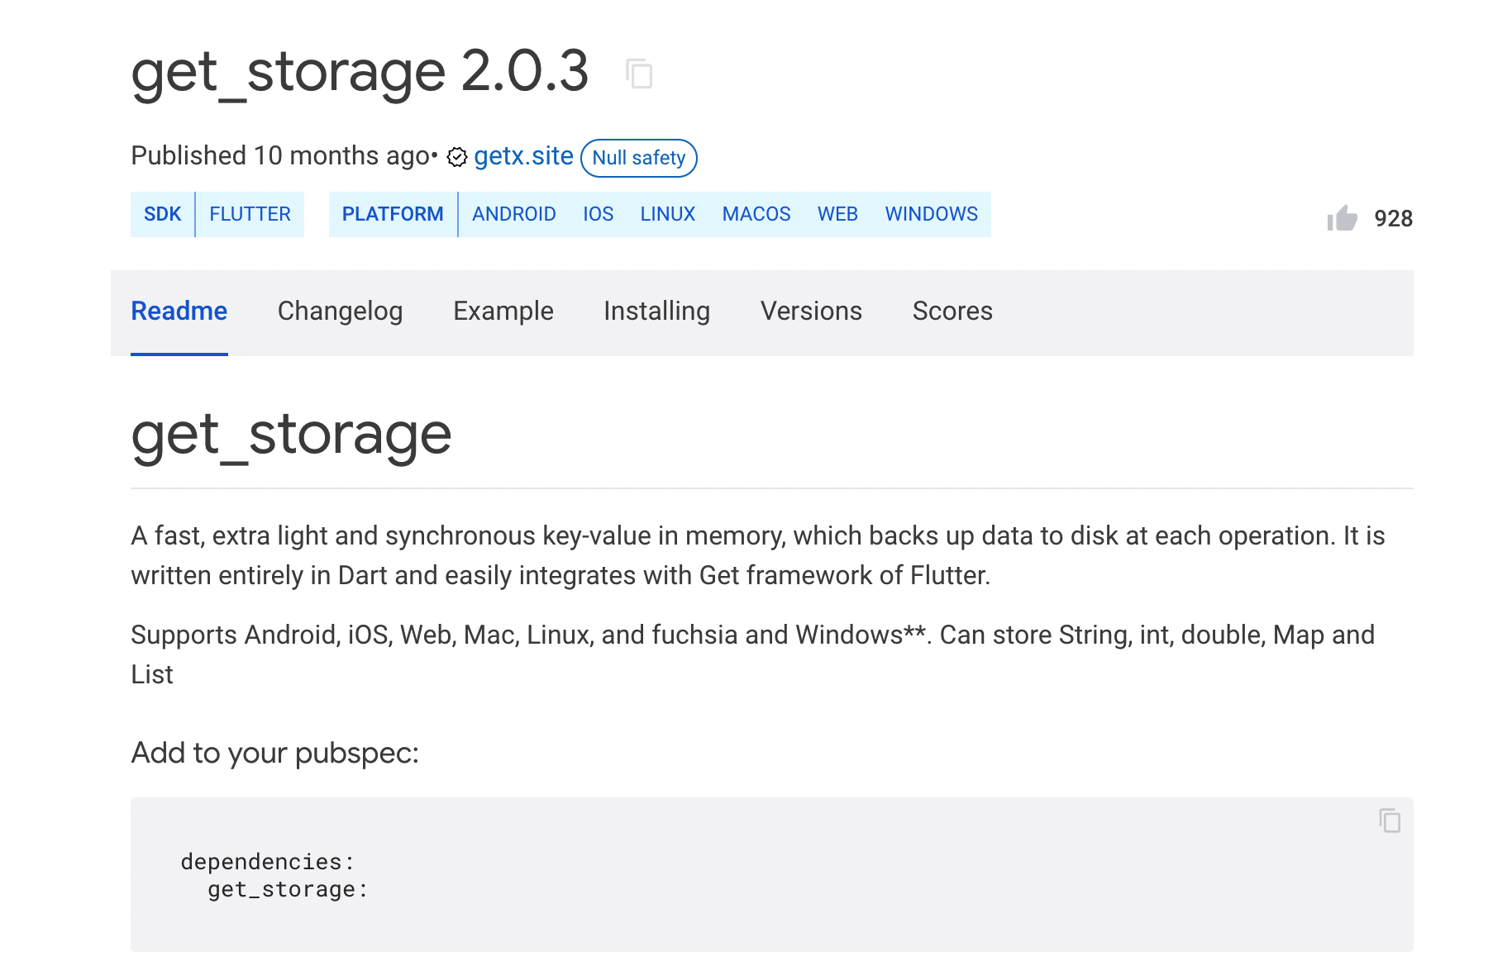
Uygulamada Kullanılan Paketler
Get_storage, her işlemde verileri diske yedekleyen, bellekte hızlı, ekstra hafif ve eşzamanlı anahtar/değer çifti. Tamamen Dart'ta yazılmıştır ve Get Framework of Flutter ile kolayca bütünleşir.

Slide 11
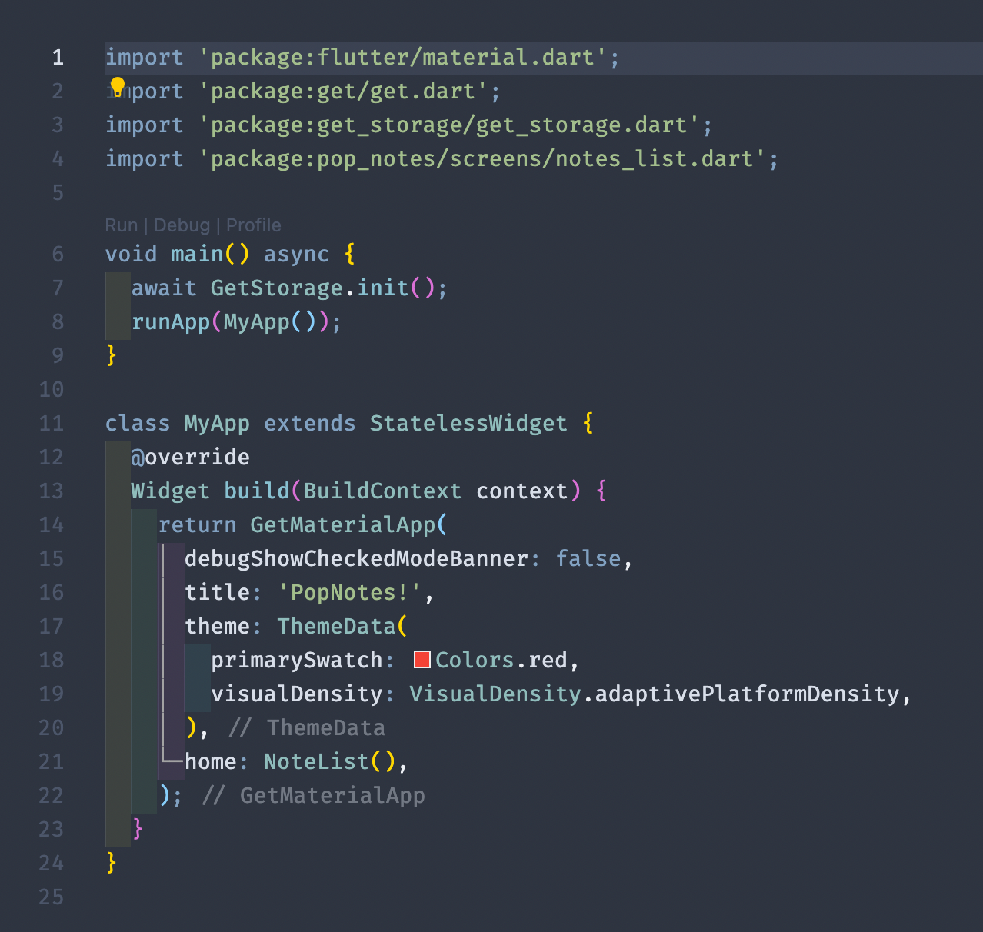
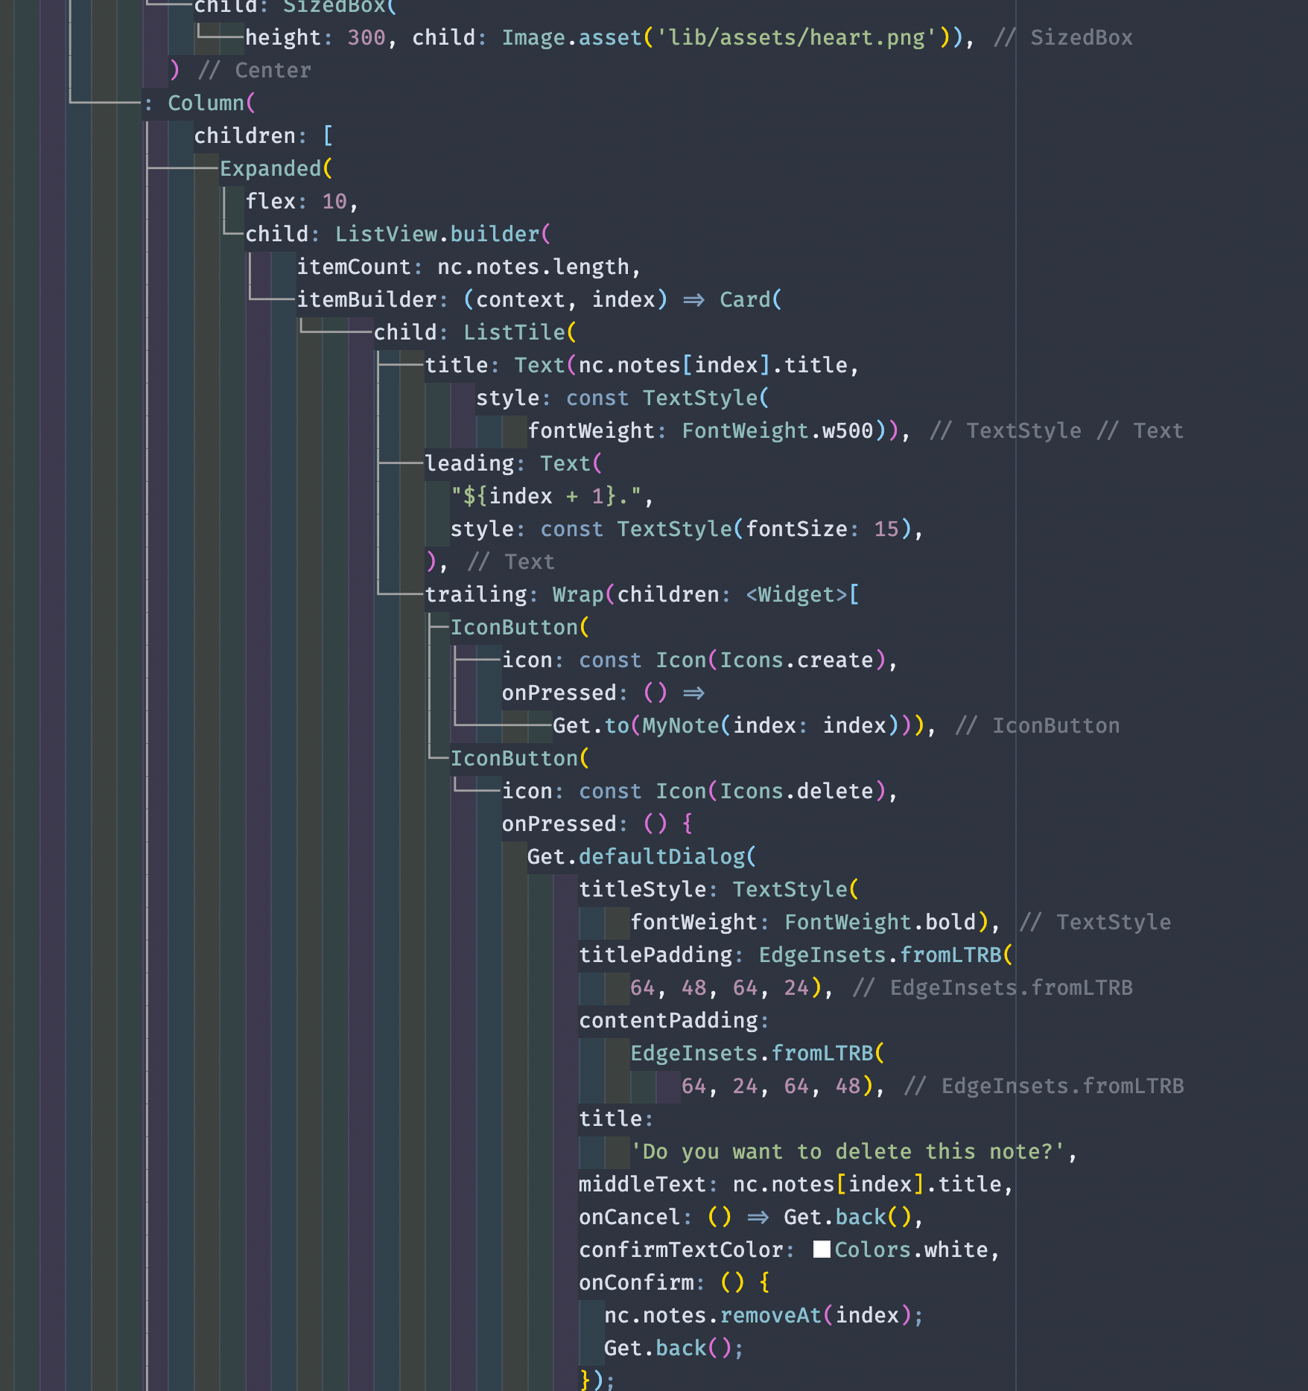
Uygulamanın Çalışma Mantığı
main.dart
notes_list.dart

Slide 12
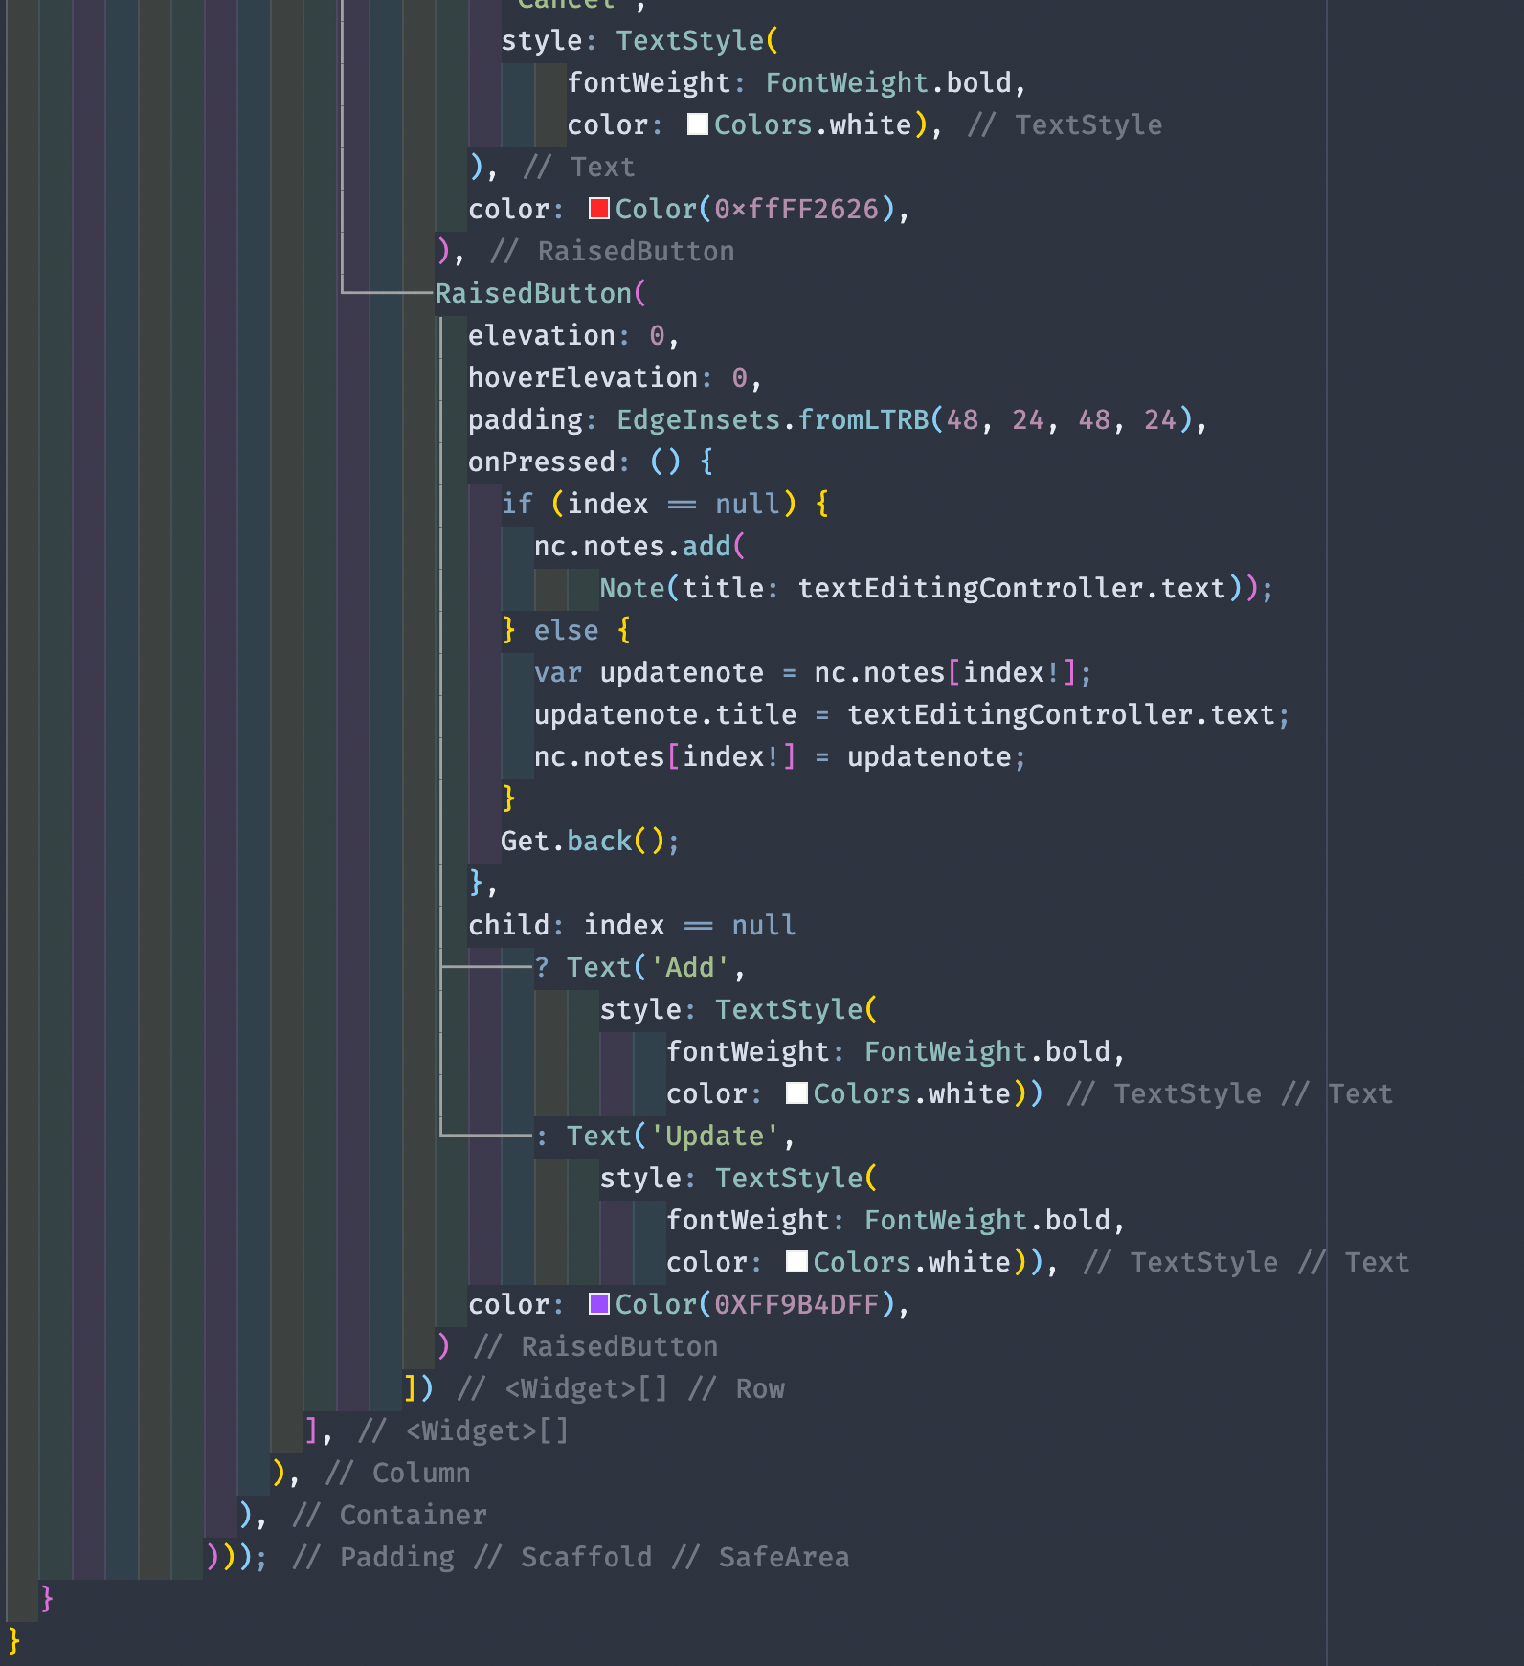
Uygulamanın Çalışma Mantığı
my_note.dart

Slide 13
Kaynaklar
https://www.behance.net/hankarahan
https://www.behance.net/gallery/139353845/Pop-Heart-Coffee-Roastery-Brand-Identity
https://pub.dev/packages/get
https://pub.dev/packages/get_storage
https://docs.flutter.dev/cookbook

Slide 14
İlginiz için teşekkürler…
Flutter ile Mobil Programlamaya Giriş
www.youtube.com/BMderslerim
Hazırlayan : Karahan Sarıoğlu 1811404049 E-posta : karahan.sarioglu@gmail.com
Tarih : 03/06/2022
Ders Yürütücüsü : Doç. Dr. İsmail KIRBAŞ
E-posta : ismkir@gmail.com

